Slide 1
Vestheim Mentorene
Bjørgulf Haukelid – Vestheim Mentorene
20210217

Slide 2
Vestheim Mentorene
Rotarys formål er å gagne andre (Service above self)
Bidra i samfunnet. Gjøre noe sammen
Vestheim: 50 medlemmer, snittalder rundt 60 år
3000 års livserfaring, 2000 års yrkeserfaring
Bruke vår kompetanse til beste for samfunnet rundt oss
4. året på Diakonhjemmet!
Eksportere til andre Rotary-klubber
Stort potensiale (Profilering, rekruttering, økonomisk)

Slide 3
Mentoring: IKKE et kurs!
Gode, ærlige samtaler mellom to voksne mennesker
Begge parter lærer: Kompetanse vokser når den deles!
Bevisstgjøring gjennom gode spørsmål og refleksjon
Gode spørsmål er bedre enn svar
Klargjøre mål - Endre vaner - Hjemmelekser - Oppfølging
Forventninger dolumenteres i en avtale
Adepten (Mentee) må være motoren

Slide 4
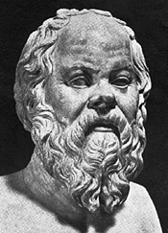
Roller
Sjef
Mentor
Drive - Forbedre
Adept
Ansatte
Produkter/Tjenester

Slide 5
Levere Kvalitet
Kvalitet: Når adepten får det hun/han forventer!
Etablere tillit. Gi av dere selv.
Bli enige om oppgaver og mål. (Hvordan ser suksess ut?)
Diskuter regler for relasjonen og dokumentér i en avtale
Følg opp underveis, endre hvis nødvendig
Ha det moro!

Slide 6
Vanlige tema
Personalkonflikter Prioritering Møtekultur Urimelige sjefer Kontinuerlig forbedring Karriereutvikling Budsjett Manglende ressurser Sliten Digitalisering | Tidsklemme Selvtillit Karriereutvikling Lojalitet Omprioriteringer Teknologi Søke ny jobb Krisehåndtering Depresjon Bioteknologi

Slide 7
Kompetanse?
Evnen til å utføre et arbeid med godt resultat
Kompetanse = (Kunnskap + Ferdigheter) * Holdninger

Slide 8
Adept - Mentor
Adept: Øke sin kompetanse. Bli enda bedre!
Kompetanse = (Kunnskap + Ferdigheter) * Holdninger
(Alt du kan har du lært deg selv!)
Mentor: Støtte og utfordre
Følge på veien:
Spørre, utfordre, egen erfaring, metoder, følge opp, oppmuntre.

Slide 9
Prosessen
Minimum 10 møter/1 time i løpet av et år. (Blir gjerne lenger!)
Lekser mellom møtene
2-3 fellessamlinger med ledelse/adepter/mentorer
Adeptene inviteres til Rotary-møtene
Mentorene møtes og utveksler erfaringer om metodikken
Tømme
hodet
Hjemme-
Lekse?
Dagens
tema
Lekser til
neste gang
Neste
møter
* 10
Konkludere

Slide 10
Verktøy
Avtalen Adept-Mentor
Guide for en vellykket tur
Liten notisbok (Diakonhjemmet?)
Kalender! Avtal møter tidlig!
Møterom Digitalt/Diakonhjemmet/Frognerparken/Kafé

Slide 11
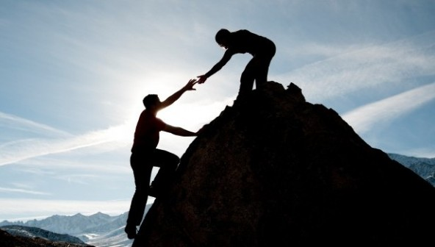
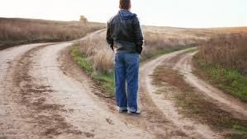
Vestheim Mentorene i aksjon

